Slide 1
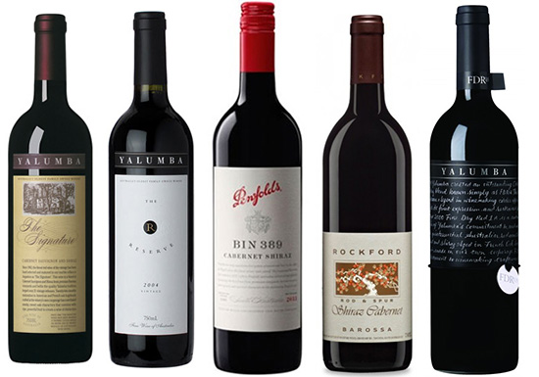
Viner från Australien
26 oktober 2018
Trolle Lindgren
Notes:
Beamin kuvittaminen:
Beam:in vasen kolmioala (input) voidaan muokata esityksen luonteeseen sopivaksi. Kolmio-alassa voidaan käyttää Branding Zonen määrittelemät ehdot täyttävää kuvaa. Käytettävän kuvan tulee olla .jpg tai .png -tiedostopäätteinen ja täysikokoinen ettei se vääristy (1:1).
Kolmioalan täytteen tulee olla jokin näistä kolmesta sallitusta (BrandingZonen määrittelemänä): viivoitus, mustavalkovalokuva tai piirros. Värikuvia ei saa käyttää kolmio-alassa kuvituksena.
Jos haluat tehdä esityksesi loppuun kuvallisen Kiitos -sivun, kopioi otsikkodia ja liitä se perusasettelumallien loppuun viimeiseksi. Mikäli esityksessä käytetään kuvallista Beam:ia otsikkodiassa, myös viimeisen dian Beam:in tulee olla kuvallinen. Viimeisen dian kuvan tulee olla joko sama kuin otsikkodiassa tai sen kanssa moitteettomasti yhteensopiva.
Beam:in kolmioalan muokkaaminen:
Valitse PowerPointin yläpalkin View-menuvalikosta Master > Slide Master.
Valitse input-kolmio ja poista nykyinen kuvio (harmaa rasteri) (delete)
Poistetun kolmion alla on valkoinen objekti (autoshape), johon kuvan voi sijoittaa
Valitse rasterin takana oleva valkoinen kolmioala aktiiviseksi hiiren oikealla ja valitse Format AutoShape.
Colors and Lines -välilehdeltä Fill -kohdasta avaa Color -valikko ja valitse Fill Effects.
Picture -välilehdeltä valitse Select Picture. Hae haluamasi kuvitus työasemastasi. Merkitse haluamasi kuva aktiiviseksi ja merkitse Lock picture aspect ratio -valituksi. Hyväksy valintasi OK -painikkeella.
Kuvaa voidaan tarkastella esikatselussa, jos olet tyytyväinen, hyväksy asetukset OK -painikkeella.
Poistuaksesi Master View -tilasta, valitse yläpalkin menuvalikosta View > Normal.
Valitsemasi kuvituksen tulisi nyt näkyä lopullisessa asussaan esityksessäsi.

Slide 2
Historia (1/2)
1788 introducerades de första vinstockarna i landet och de första odlingarna växte fram i Sydney Cove på Australiens östkust. Phillip Schaffer var Australiens förste riktiga vinproducent.
James Busby är kanske den som betydde mest för den tidiga utvecklingen av vin i Australien. Han reste till Europa och tog med en stor mängd sticklingar tillbaka. Dessa lät han plantera i Sydney och i Hunter Valley.
Ett av de äldsta vinerierna Wyndham Estate startade sin verksamhet där redan 1828 och de finns fortfarande kvar.
Kring 1850 fanns vinodlingar etablerade i de flesta av de australiska delstaterna och tjugo år senare uppgick landets vinproduktion till 8,7 miljoner liter. 1854 börjar man exportera vin, bland annat till Storbritannien.
Notes:
Esityksen siirtäminen uudelle mallipohjalle:
Avaa uusi mallipohja käsiteltäväksesi File > New > On my computer.
Valitse yläpalkin menuvalikosta View > Normal.
Poista mallista (Delete) kaikki diat, joita ei haluta lopulliseen esitykseen mukaan.
Valitse yläpalkin menuvalikosta Insert > Slides from Files.
Valitse Browse -painike ja hae käsille PowerPoint -esityksesi, jolle haluat päivittää uuden ilmeen ja valitse Open.
Valitse mallin otsikkodia aktiiviseksi ensin
Poista mahdollinen valinta Keep source formatting -kentästä ikkunan alakulmasta (ei säilytetä alkuperäisen esityksesi ilmettä).
Valitse kaikki muut diat klikkaamalla aktiiviseksi "dianauhasta", paitsi otsikkodia.
Hyväksy valintasi Insert -painikkeella ja sulje ikkuna Close -painikkeella.
Tarkista, että jokaisessa diassa on käyttötarkoitustaan vastaava asettelumalli valittuna (otsikkodia, perusdia, väliotsikkodia jne).
Dian asettelumallin voit vaihtaa valitsemalla Format > Slide layout.
Valitse näytön oikeassa reunassa olevasta tehtäväruudusta sisältöön sopiva layout ja napsauta asettelumallin vieressä olevaa nuolta, valitse Aooly to selected slides. (Jos haluat palauttaa diaan asettelumallin asetukset, valitse Reapply Layout)
Vaihda suunnittelumalli (Slide Design) aktiiviseksi valittuihin dioihin valitsemalla yläpalkin menuvalikosta Format > Slide Design. Valitse oikean reunan valikon suunnittelumalleista sopivin.
Valitse Used in This Presentation -kohdan halutun suunnittelumallin nuolipainikkeen valikosta: Apply to Selected Slides.
Lopuksi tarkista sisällön kunnollinen siirtyminen mallipohjille huolellisesti.

Slide 3
Historia (2/2)
På 1920- och 30-talen gick produktion alltmer mot starkvin och 1927-39 importerade England mer australiskt vin än franskt.
För det moderna vinlandet Australien är Max Schubert ett av de viktigaste namnen – Penfolds Grange 1951
Satsning på kvalitetsviner i slutet av 1900-talet men huvudproduktionen var fortfarande bulkviner (chippade viner, syltiga viner)
Satsning på modern produktionsteknik
Notes:
Esityksen siirtäminen uudelle mallipohjalle:
Avaa uusi mallipohja käsiteltäväksesi File > New > On my computer.
Valitse yläpalkin menuvalikosta View > Normal.
Poista mallista (Delete) kaikki diat, joita ei haluta lopulliseen esitykseen mukaan.
Valitse yläpalkin menuvalikosta Insert > Slides from Files.
Valitse Browse -painike ja hae käsille PowerPoint -esityksesi, jolle haluat päivittää uuden ilmeen ja valitse Open.
Valitse mallin otsikkodia aktiiviseksi ensin
Poista mahdollinen valinta Keep source formatting -kentästä ikkunan alakulmasta (ei säilytetä alkuperäisen esityksesi ilmettä).
Valitse kaikki muut diat klikkaamalla aktiiviseksi "dianauhasta", paitsi otsikkodia.
Hyväksy valintasi Insert -painikkeella ja sulje ikkuna Close -painikkeella.
Tarkista, että jokaisessa diassa on käyttötarkoitustaan vastaava asettelumalli valittuna (otsikkodia, perusdia, väliotsikkodia jne).
Dian asettelumallin voit vaihtaa valitsemalla Format > Slide layout.
Valitse näytön oikeassa reunassa olevasta tehtäväruudusta sisältöön sopiva layout ja napsauta asettelumallin vieressä olevaa nuolta, valitse Aooly to selected slides. (Jos haluat palauttaa diaan asettelumallin asetukset, valitse Reapply Layout)
Vaihda suunnittelumalli (Slide Design) aktiiviseksi valittuihin dioihin valitsemalla yläpalkin menuvalikosta Format > Slide Design. Valitse oikean reunan valikon suunnittelumalleista sopivin.
Valitse Used in This Presentation -kohdan halutun suunnittelumallin nuolipainikkeen valikosta: Apply to Selected Slides.
Lopuksi tarkista sisällön kunnollinen siirtyminen mallipohjille huolellisesti.

Slide 4
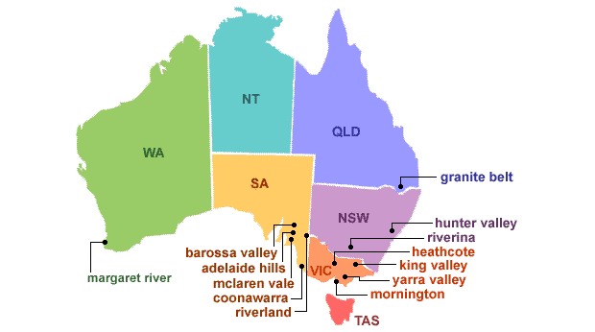
Australiens vinområden

Slide 5
Vinlagstiftning
Appelationen kallas Geographical Indications (GI)
Om ett vin är klassificerat måste det uppfylla minst 85% av vad etiketten berättar

Slide 6
Australien i siffror (1/2)
Världens 7. största vinland
År 2012 148.509 hektar
  94.809 blåa druvor
  57.171 gröna druvor
Världens 4. största exportland av vin
2.532 registrerade vinföretag (jämför Alsace med ca 5.000)
Centraliserad produktion
  5 största företagen svarar för över 60% av produktionen
Notes:
Esityksen siirtäminen uudelle mallipohjalle:
Avaa uusi mallipohja käsiteltäväksesi File > New > On my computer.
Valitse yläpalkin menuvalikosta View > Normal.
Poista mallista (Delete) kaikki diat, joita ei haluta lopulliseen esitykseen mukaan.
Valitse yläpalkin menuvalikosta Insert > Slides from Files.
Valitse Browse -painike ja hae käsille PowerPoint -esityksesi, jolle haluat päivittää uuden ilmeen ja valitse Open.
Valitse mallin otsikkodia aktiiviseksi ensin
Poista mahdollinen valinta Keep source formatting -kentästä ikkunan alakulmasta (ei säilytetä alkuperäisen esityksesi ilmettä).
Valitse kaikki muut diat klikkaamalla aktiiviseksi "dianauhasta", paitsi otsikkodia.
Hyväksy valintasi Insert -painikkeella ja sulje ikkuna Close -painikkeella.
Tarkista, että jokaisessa diassa on käyttötarkoitustaan vastaava asettelumalli valittuna (otsikkodia, perusdia, väliotsikkodia jne).
Dian asettelumallin voit vaihtaa valitsemalla Format > Slide layout.
Valitse näytön oikeassa reunassa olevasta tehtäväruudusta sisältöön sopiva layout ja napsauta asettelumallin vieressä olevaa nuolta, valitse Aooly to selected slides. (Jos haluat palauttaa diaan asettelumallin asetukset, valitse Reapply Layout)
Vaihda suunnittelumalli (Slide Design) aktiiviseksi valittuihin dioihin valitsemalla yläpalkin menuvalikosta Format > Slide Design. Valitse oikean reunan valikon suunnittelumalleista sopivin.
Valitse Used in This Presentation -kohdan halutun suunnittelumallin nuolipainikkeen valikosta: Apply to Selected Slides.
Lopuksi tarkista sisällön kunnollinen siirtyminen mallipohjille huolellisesti.

Slide 7
Australien i siffror (2/2)
Över 100 olika druvsorter
Produktion: 54% blåa druvor, 46% gröna druvor
  1. Shiraz 42 012 ha (28,3 %)
  2. Cabernet sauvignon 25 879 ha (17,4 %)
  3. Chardonnay 25 491 ha (17,2 %)
  4. Merlot 9 286 ha (6,3 %)
  5. Sauvignon blanc 6 927 ha (4,7%)
Enkla, fruktiga, alkoholstarka viner dominerar
Notes:
Esityksen siirtäminen uudelle mallipohjalle:
Avaa uusi mallipohja käsiteltäväksesi File > New > On my computer.
Valitse yläpalkin menuvalikosta View > Normal.
Poista mallista (Delete) kaikki diat, joita ei haluta lopulliseen esitykseen mukaan.
Valitse yläpalkin menuvalikosta Insert > Slides from Files.
Valitse Browse -painike ja hae käsille PowerPoint -esityksesi, jolle haluat päivittää uuden ilmeen ja valitse Open.
Valitse mallin otsikkodia aktiiviseksi ensin
Poista mahdollinen valinta Keep source formatting -kentästä ikkunan alakulmasta (ei säilytetä alkuperäisen esityksesi ilmettä).
Valitse kaikki muut diat klikkaamalla aktiiviseksi "dianauhasta", paitsi otsikkodia.
Hyväksy valintasi Insert -painikkeella ja sulje ikkuna Close -painikkeella.
Tarkista, että jokaisessa diassa on käyttötarkoitustaan vastaava asettelumalli valittuna (otsikkodia, perusdia, väliotsikkodia jne).
Dian asettelumallin voit vaihtaa valitsemalla Format > Slide layout.
Valitse näytön oikeassa reunassa olevasta tehtäväruudusta sisältöön sopiva layout ja napsauta asettelumallin vieressä olevaa nuolta, valitse Aooly to selected slides. (Jos haluat palauttaa diaan asettelumallin asetukset, valitse Reapply Layout)
Vaihda suunnittelumalli (Slide Design) aktiiviseksi valittuihin dioihin valitsemalla yläpalkin menuvalikosta Format > Slide Design. Valitse oikean reunan valikon suunnittelumalleista sopivin.
Valitse Used in This Presentation -kohdan halutun suunnittelumallin nuolipainikkeen valikosta: Apply to Selected Slides.
Lopuksi tarkista sisällön kunnollinen siirtyminen mallipohjille huolellisesti.

Slide 8
Kvällens viner
Audrey Wilkinson Semillon 2016 (553287) 15,50€
Vasse Felix Filius Chardonnay 2016 (581467) 21,94€
Giant Steps Applejack Vineyard Pinot Noir 2016 (918958) 34,95€
Hewitson Miss Harry 2016 (469367) 15,99€
De Bortoli Woodfired Sparkling Shiraz (470457) 18,29€
Peter Lehmann The Barossa Shiraz 2016 (406787) 24,51€

Slide 9
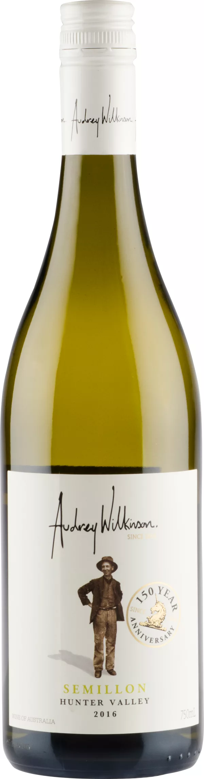
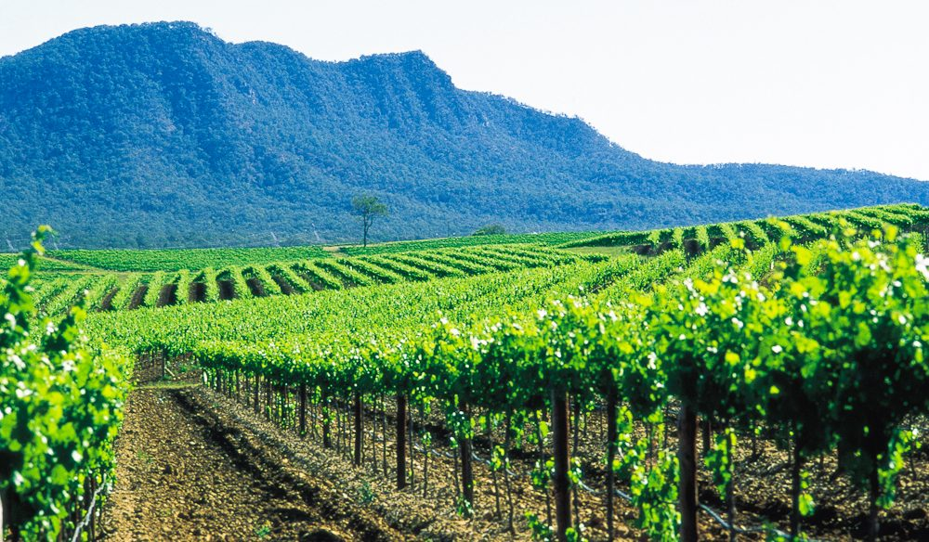
Hunter Valley – Audrey Wilkinson Semillon 2016
Bland de äldsta vinområden i Australien
Semillon anses som en ikonisk druva i området
Audrey Wilkinson grundades i slutet av 1800-talet

Slide 10
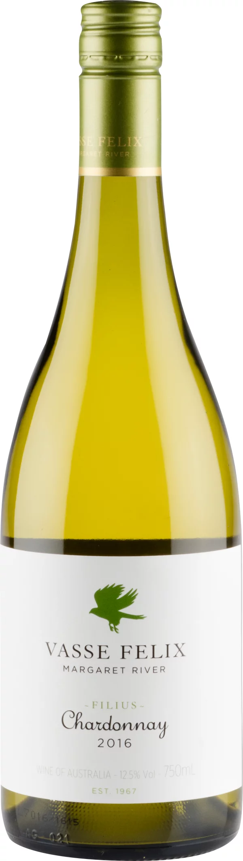
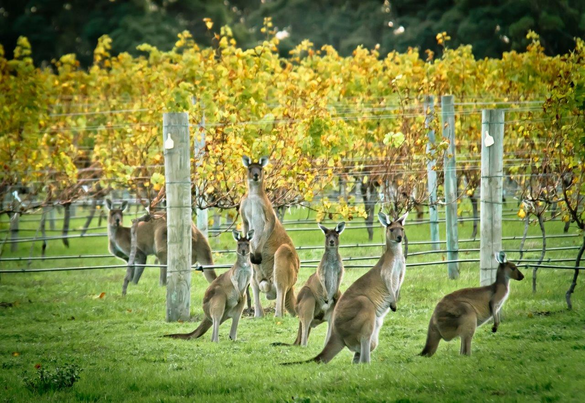
Margaret River – Vasse Felix Chardonnay 2016
Ett av de mindre områdena – ca 5.000 hektar och 215 vingårdar
Havsklimat, lägsta årliga medeltemperaturen (7,6°C)
Vasse Felix grundades år 1967 (första vingården)

Slide 11
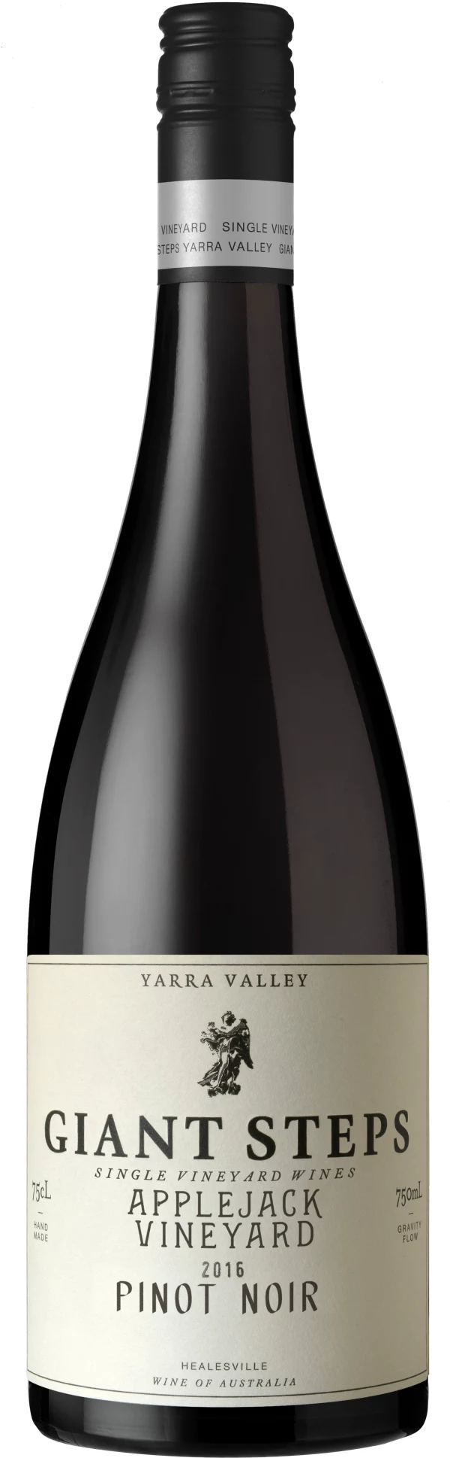
Yarra Valley – Giant Steps Applejack Vineyard Pinot Noir 2016
Australiens äldsta vinområde
Lämpat för Pinot Noir
Applejack är single-vineyard planterat enbart med Pinot Noir (2001)
10 månader på franska ekfat
Ofiltrerat

Slide 12
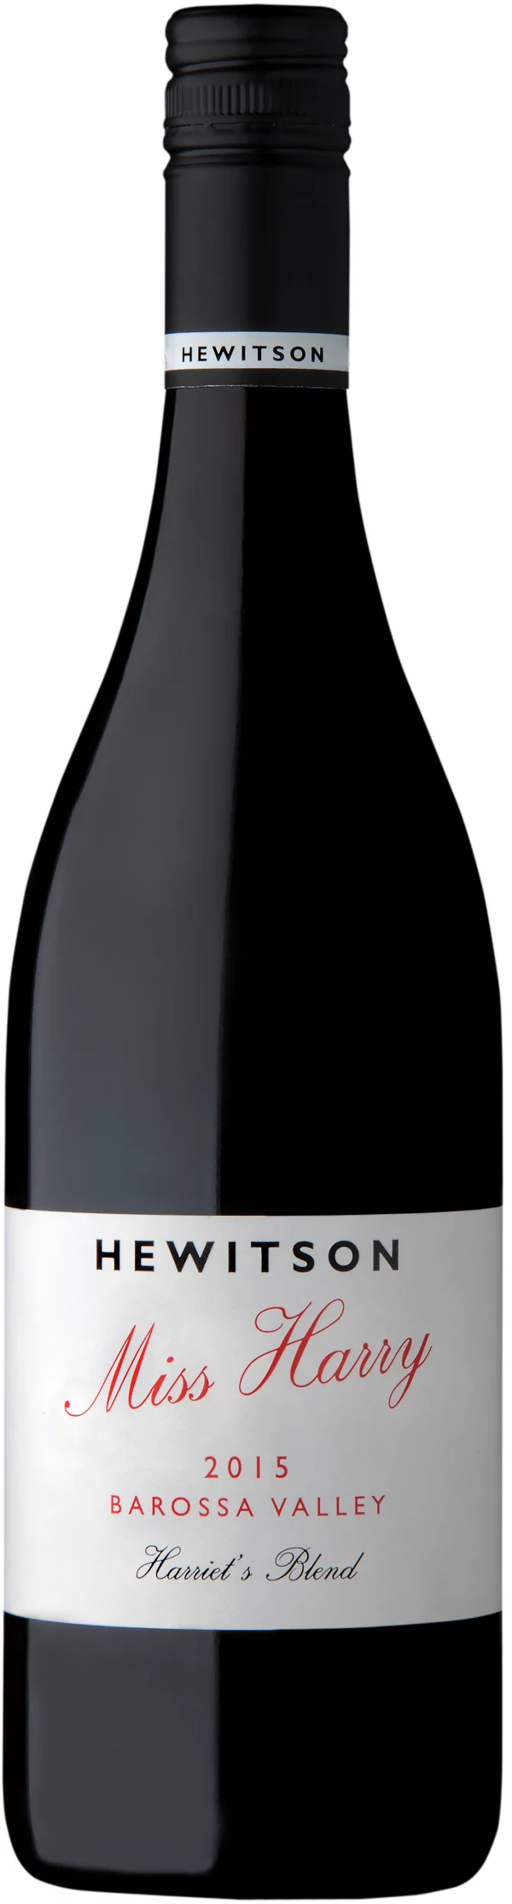
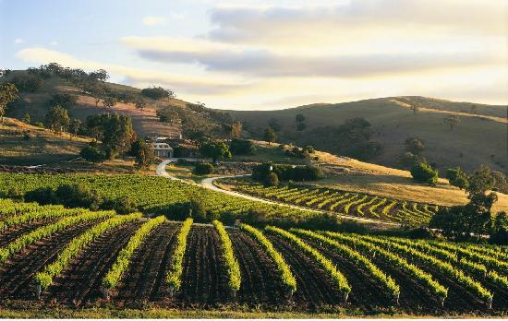
Barossa Valley – Hewitson Miss Harry 2016
Mest kända vinområdet i Australien
Känt för Shiraz och GSM
Miss Harry gjord på Grenache, Shiraz, Mourvedre, Cinsault och Carignan

Slide 13

Heathcote – De Bortoli Woodfired Sparkling Shiraz
Heathcote är känt för sina Shiraz-viner
Rött skumvin på Shiraz är en australisk specialitet

Slide 14
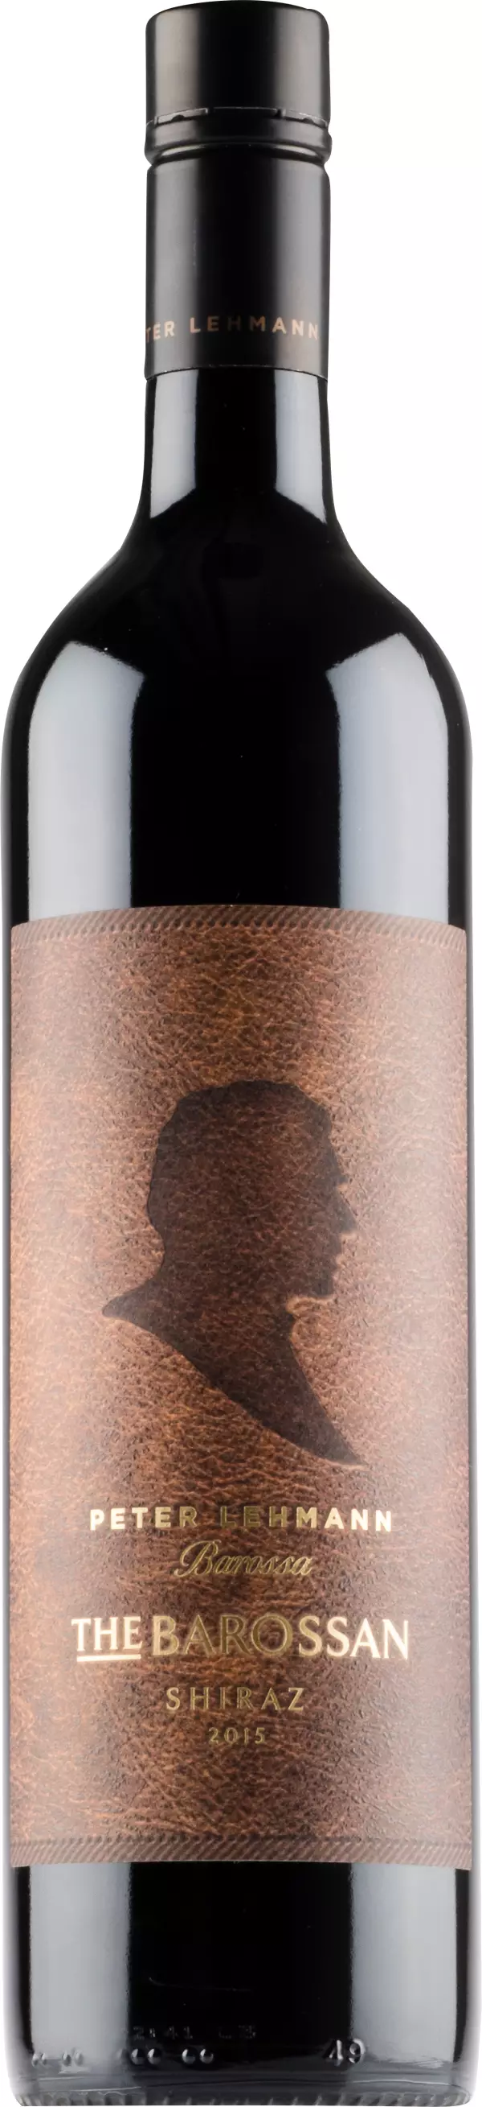
Barossa Valley – Peter Lehmann The Barossan Shiraz 2016
Mest kända vinområdet i Australien
Täta och fylliga Shiraz-viner
Peter Lehmann var en av de mest kända vinmakarna i Australien

Slide 15
NU PROVAR VI!
TACK!

